Slide 1

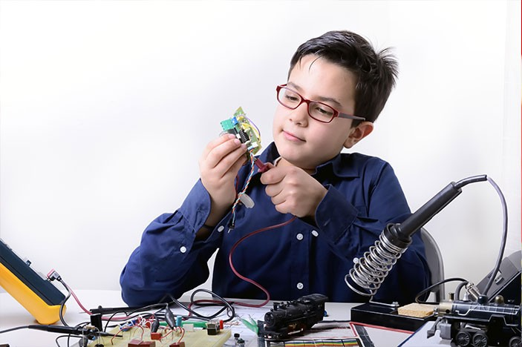

Mini Curso de Eletrônica Básica para Programadores, Makers, Hobbystas, Hackers, ...
Marcelo Campos – Rev. 0 - Jan17

Slide 2
Mini Curso de Eletrônica Básica para Programadores, Makers, Hobbystas, Hackers, ...
Objetivos do Curso
Conceitos de Eletrônica
Componentes
Esquema Elétrico e Simbologia
Uso do Multímetro
Interfaceando o Arduino c/ sensores e atuad.

Slide 3
Mini Curso de Eletrônica Básica para Programadores, Makers, Hobbystas, Hackers, ...
I - Conceitos
Tensão e Corrente - Vídeo
https://www.youtube.com/watch?v=fgCls1RNzDM
( site engenheirando.com )

Slide 4
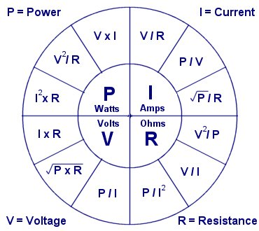
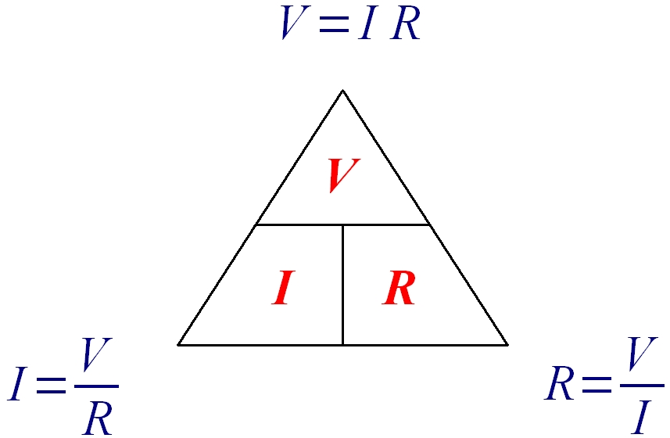
Mini Curso de Eletrônica Básica para Programadores, Makers, Hobbystas, Hackers, ...
Lei de Ohm
Explicação
Exercícios

Slide 5
Mini Curso de Eletrônica Básica para Programadores, Makers, Hobbystas, Hackers, ...
Fim Aula I - Introdução

